Slide 1

MYSQL
Click here to
input the replacement
text and suggest
replacing it with this speech
认识mysql
主讲：楚故

Slide 2

目录
认识Mysql
MySQL 的安装与卸载
MySQL 的客户端工具
操作 MySQL

Slide 3

认识Mysql
•一、 MySQL 简介
1 什么是 MySQL

Slide 4

mysql由来：
MySQL 是一个关系型数据库管理系统，由瑞典 MySQL AB 公司开发，目前属于
Oracle 公司。MySQL 是一种关系型数据库管理系统，关系型数据库将数据保存在不同的表
中，而不是将所有数据放在一个大仓库内，这样就增加了速度并提高了灵活性。

Slide 5
2 MySQL 特点
MySQL 是开源的，所以你不需要支付额外的费用。
MySQL 支持大型系统的数据库。可以处理拥有上千万条记录的大型数据库。
MySQL 使用标准的 SQL 数据语言形式。
MySQL 可以运行于多个系统上，并且支持多种语言。这些编程语言包括 C、C++、Python、Java、Perl、PHP、Eiffel、Ruby 和 Tcl 等。•MySQL 存储数据量较大，32 位系统表文件最大可支持 4GB，64 位系统支持最大的表文件为 8TB。
MySQL 是可以定制的，采用了 GPL 协议，你可以修改源码来开发自己的 MySQL 系统。

Slide 6
mysql的安装
与卸载
1 MySQL 版本说明

Slide 7
版本说明
MySQL Community Server 社区版本，开源免费，但不提供官方技术支持。
MySQL Enterprise Edition 企业版本，需付费，可以试用 30 天。
MySQL Cluster 集群版，开源免费。可将几个 MySQL Server 封装成一个 Server。
MySQL Cluster CGE 高级集群版，需付费。

Slide 8
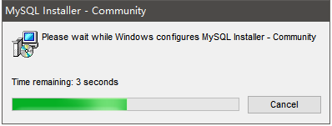
安装mysql1：

Slide 9
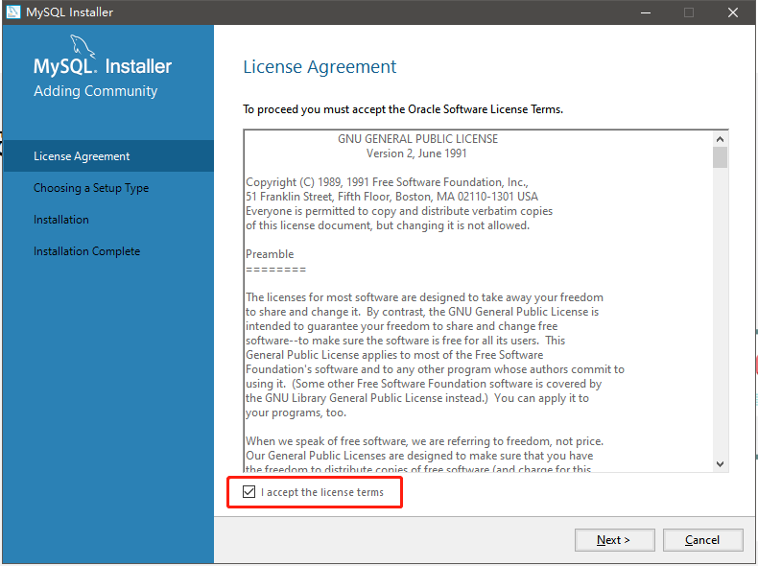
安装mysql2：

Slide 10
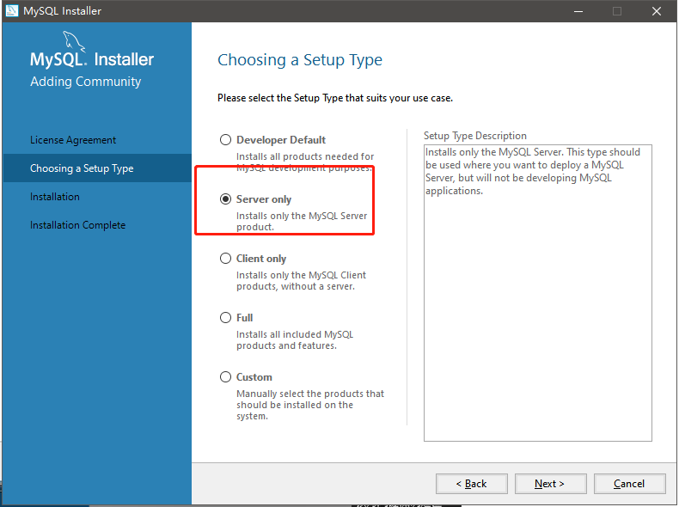
安装mysql3：

Slide 11
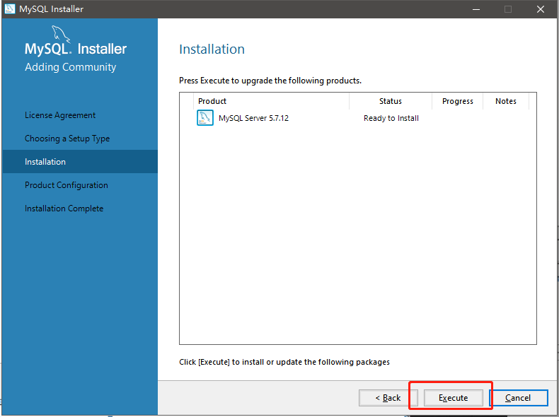
安装mysql4：

Slide 12
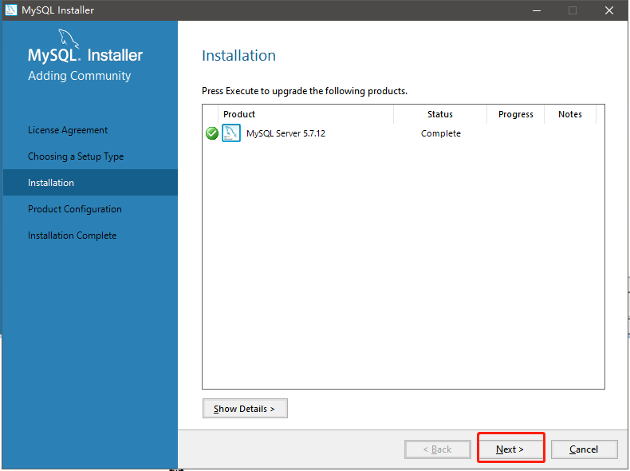
安装mysql5：

Slide 13
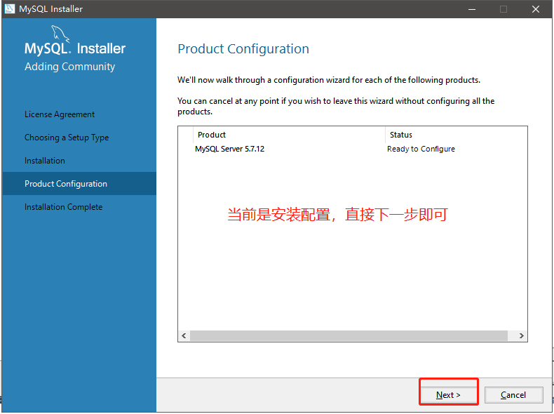
安装mysql6：

Slide 14
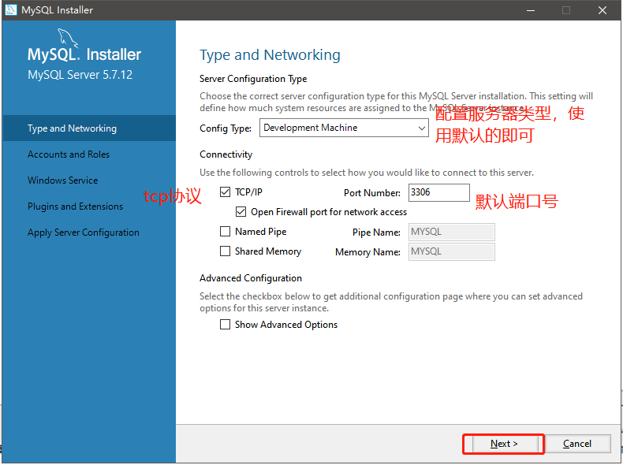
安装mysql7：

Slide 15
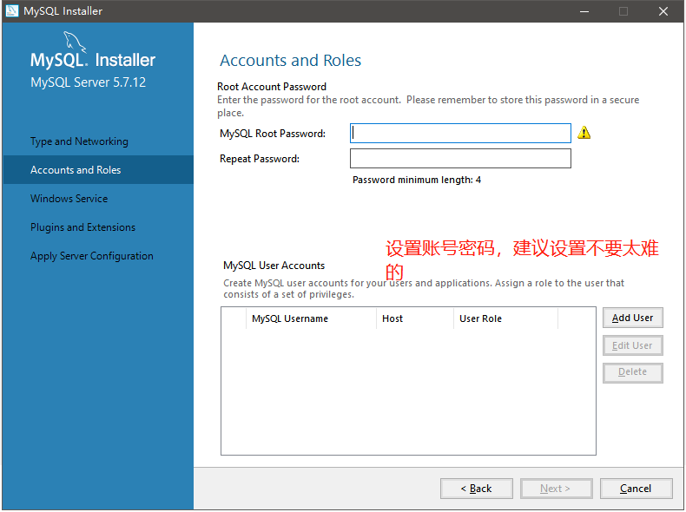
安装mysql8：

Slide 16
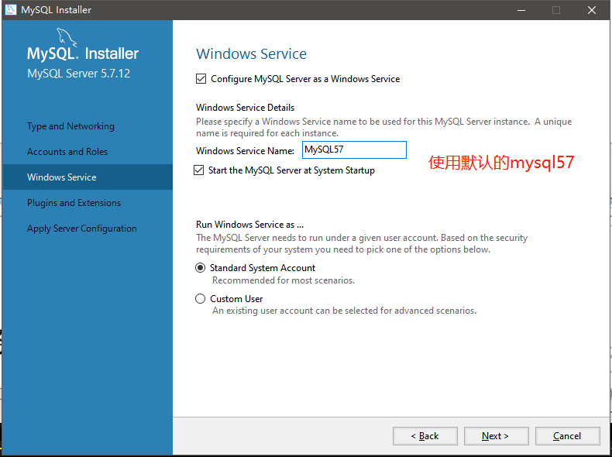
安装mysql 9：

Slide 17
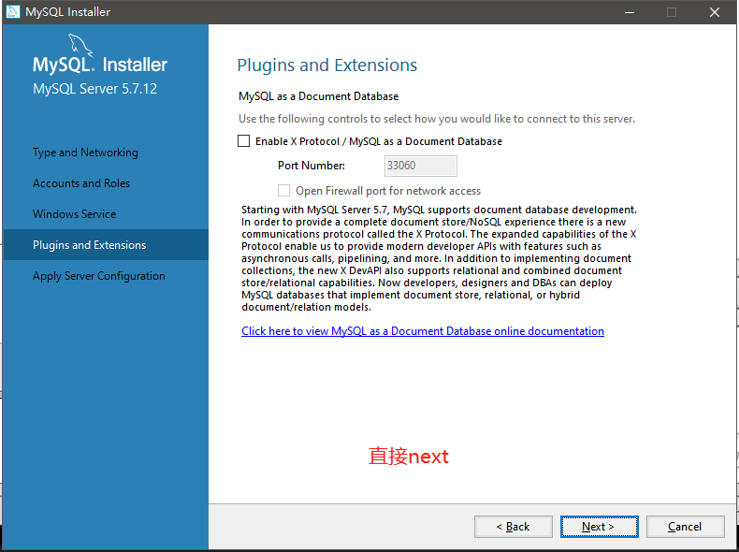
安装mysql 10：

Slide 18
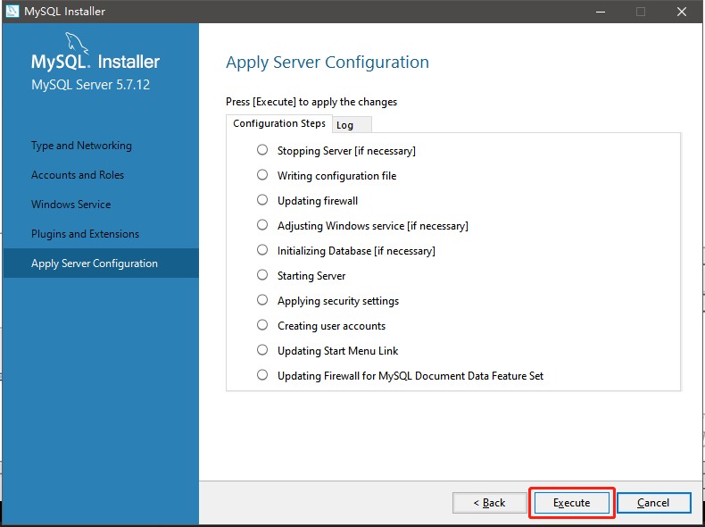
安装mysql 11：

Slide 19
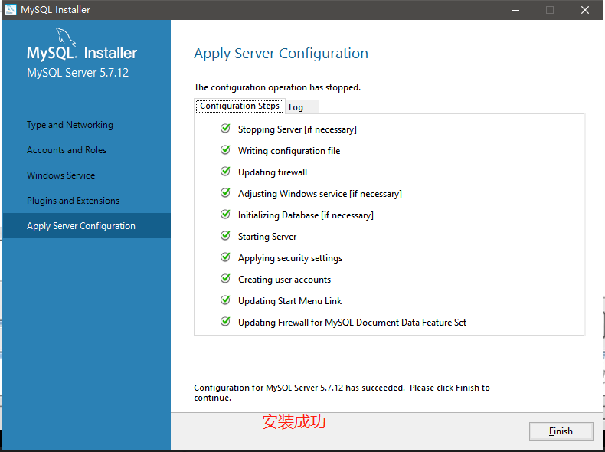
安装mysql 12：

Slide 20
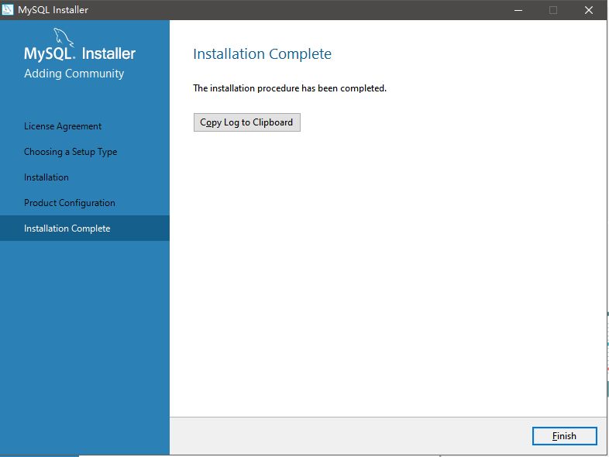
安装mysql 13：

Slide 21
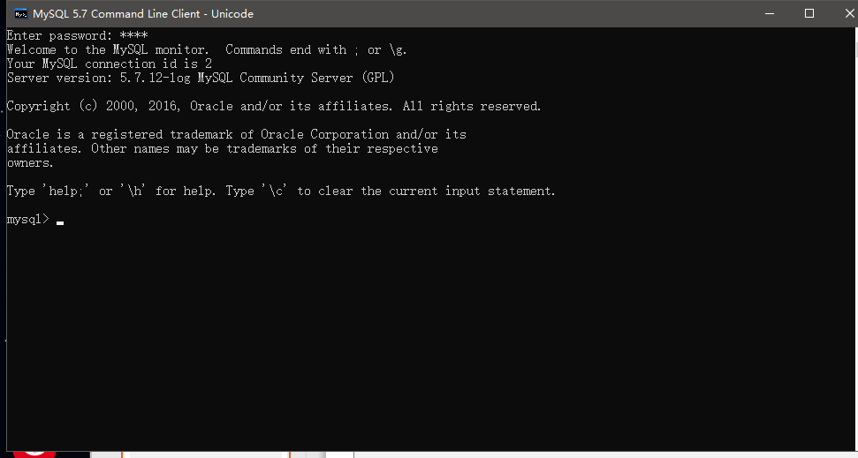
链接 mysql

Slide 22
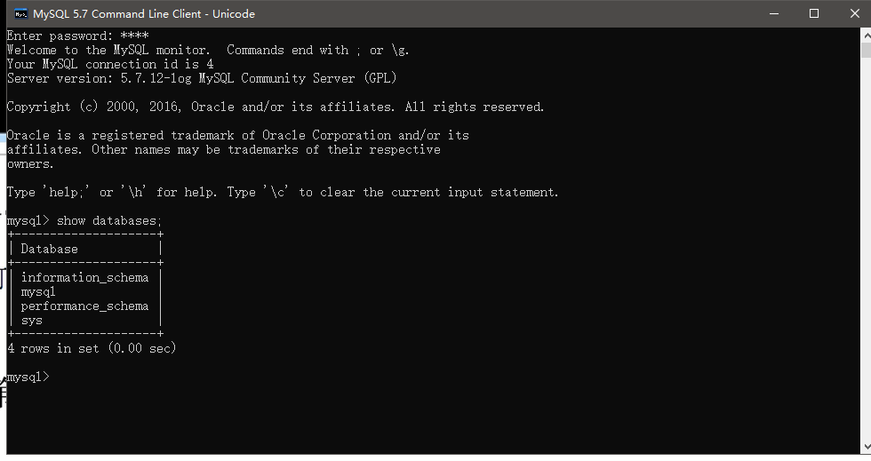
链接mysql ：此方式为默认方式

Slide 23
卸载Mysql：
1》停止MySQL服务:开始-》所有应用-》Windows管理工具-》服务，将MySQL服务停止。
2》卸载mysql server:控制面板\所有控制面板项\程序和功能，将mysql server卸载掉。
3》将MySQL安装目录下的MySQL文件夹删除（我的安装目录是C:\Program Files (x86)\MySQL）
4》运行“regedit”文件，打开注册表。
删除HKEY_LOCAL_MACHINE\SYSTEM\ControlSet001\Services\Eventlog\Application\MySQL文件夹
删除HKEY_LOCAL_MACHINE\SYSTEM\ControlSet002\Services\Eventlog\Application\MySQL文件夹。
删除HKEY_LOCAL_MACHINE\SYSTEM\CurrentControlSet\Services\Eventlog\Application\MySQL的文件夹。
如果没有相应的文件夹，就不用删除了。
5》删除C盘下的“C:\ProgramData\MySQL ”文件夹，如果删除不了则用360粉碎掉即可，
该programData文件默认是隐藏的，设置显示后即可见，或者直接复制 C:\ProgramData 到地址栏回车即可进入！
将整个MySQL文件夹删除掉。。。
6》开始-》所有应用-》Windows管理工具-》服务
如果已经将MySQL卸载，但通过“开始-》所有应用-》Windows管理工具-》服务”查看到MySQL服务仍然残留在
系统服务里。又不想改服务名，改怎么办呢。
只要在CMD里输入一条命令就可以将服务删除：
sc delete mysql //这里的mysql是你要删除的服务名
这样一来服务就被删除了。
然后，就可以重装MySQL数据库了！！！

Slide 24
安装客户端
工具
navicat的使用

Slide 25
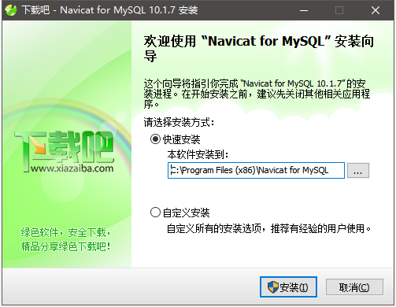
安装Navicat：1

Slide 26
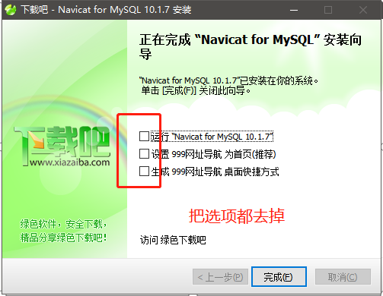
安装Navicat ：2

Slide 27
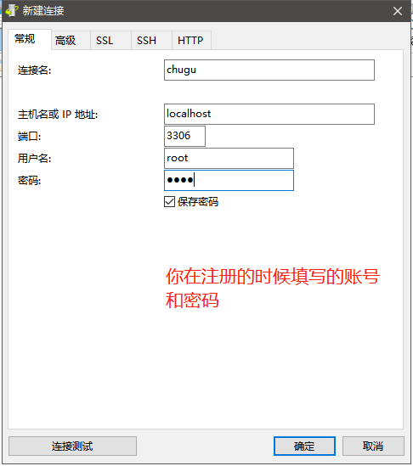
安装Navicat：

Slide 28
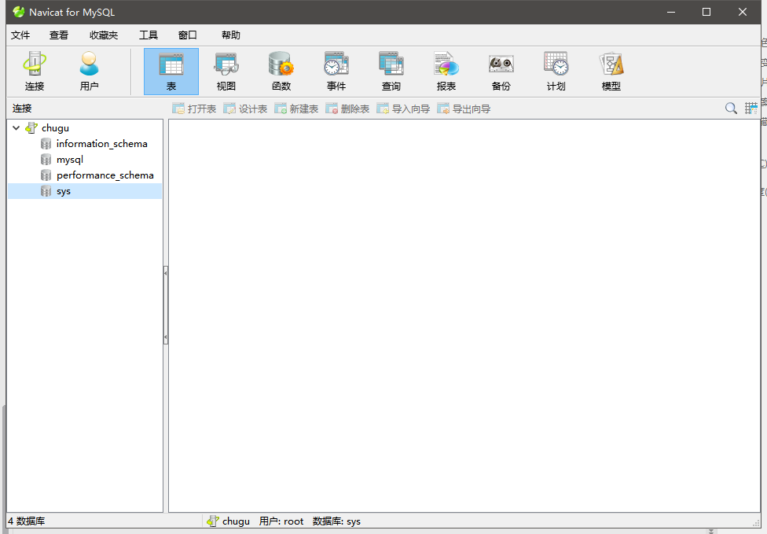
安装Navicat：

Slide 29
认识SQL中的
数据类型
字符类型

Slide 30
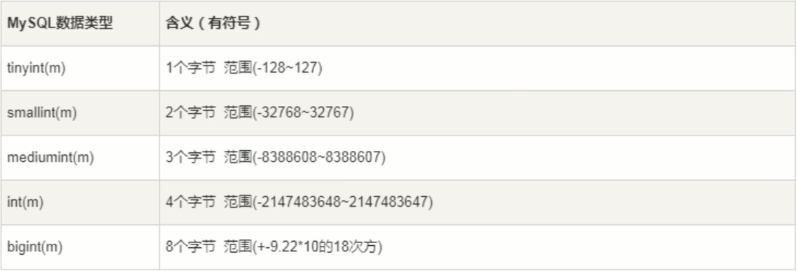
字符长度单位：

Slide 31
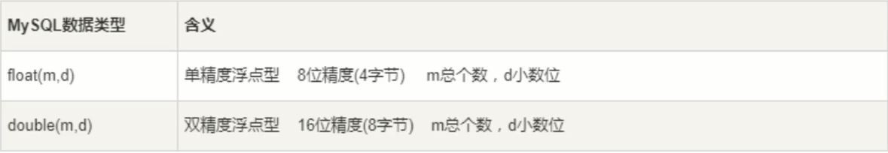
浮点数据类型：

Slide 32
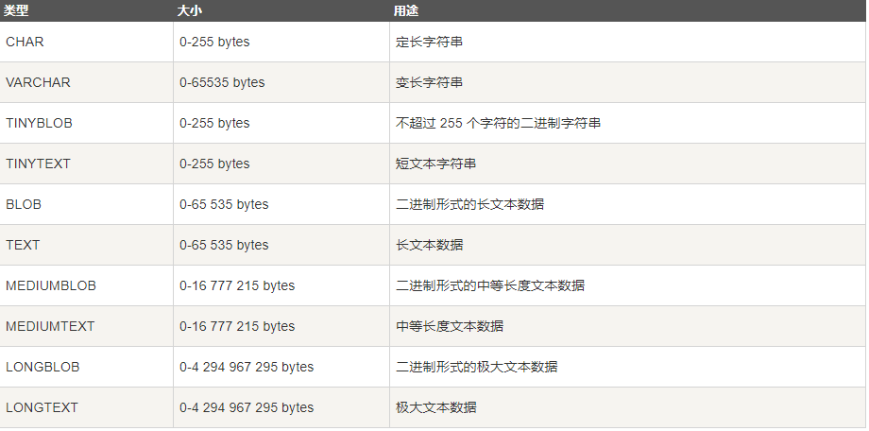
字符数据类型：

Slide 33
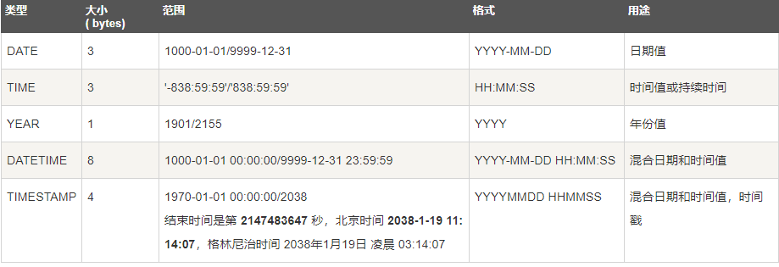
时间数据类型：

Slide 34
对数据库进行
增删改查
navicat的使用

Slide 35
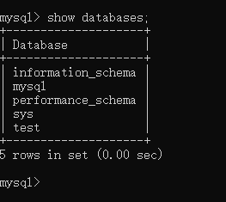
创建数据库：
创建一个test数据库，
查看该数据库

Slide 36
使用navicat创建数据库：
本章后续详见操作

Slide 37
本 堂 总 结
认识后端服务
认识什么是数据库
安装和删除数据库
编写sql语句

